Slide 1
TECHNICKÉ ČINNOSTI
Volitelný předmět v 7. ročníku

Slide 2
Co se naučím?
BEZPEČNOST – orientuji se v pokynech, zásadách a pravidlech řádu školní dílny. Dodržuji zásady bezpečnosti a ochrany zdraví při práci s nástroji a nářadím. Dovedu poskytnout první pomoc při drobném úrazu.
TECHNICKÉ KRESLENÍ – rozlišuji druhy promítání, jsem schopen přečíst jednoduchý technický výkres, připravím si vlastní náčrt výrobku.
VLASTNOSTI MATERIÁLU (DŘEVO, KOV, PLAST) – odliším od sebe jednotlivé druhy technických materiálů na základě jejich charakteristických vlastností a dovedu popsat jejich využití.
PRACOVNÍ NÁSTROJE – seznámím se s pracovním nářadím a budu ho umět správně použít v technické praxi.

Slide 3
Co se naučím?
ORGANIZACE PRÁCE – organizuji a plánuji svoji pracovní činnost, aplikuji získané poznatky při přípravě postupu práce.
ZÁKLADNÍ PRACOVNÍ OPERACE – provádím jednoduché práce (měření, rýsování, řezání, pilování, rašplování, vrtání, broušení, lepení…) s technickými materiály a dodržuji technologickou kázeň)
VÝZNAM TECHNIKY – uvědomuji si důležitost techniky v životě jedince i společnosti.
TECHNIKA A TRADIČNÍ ŘEMESLA – chápu postupný vývoj technických oborů od řemeslných výrob až po moderní výrobní závody.

Slide 4
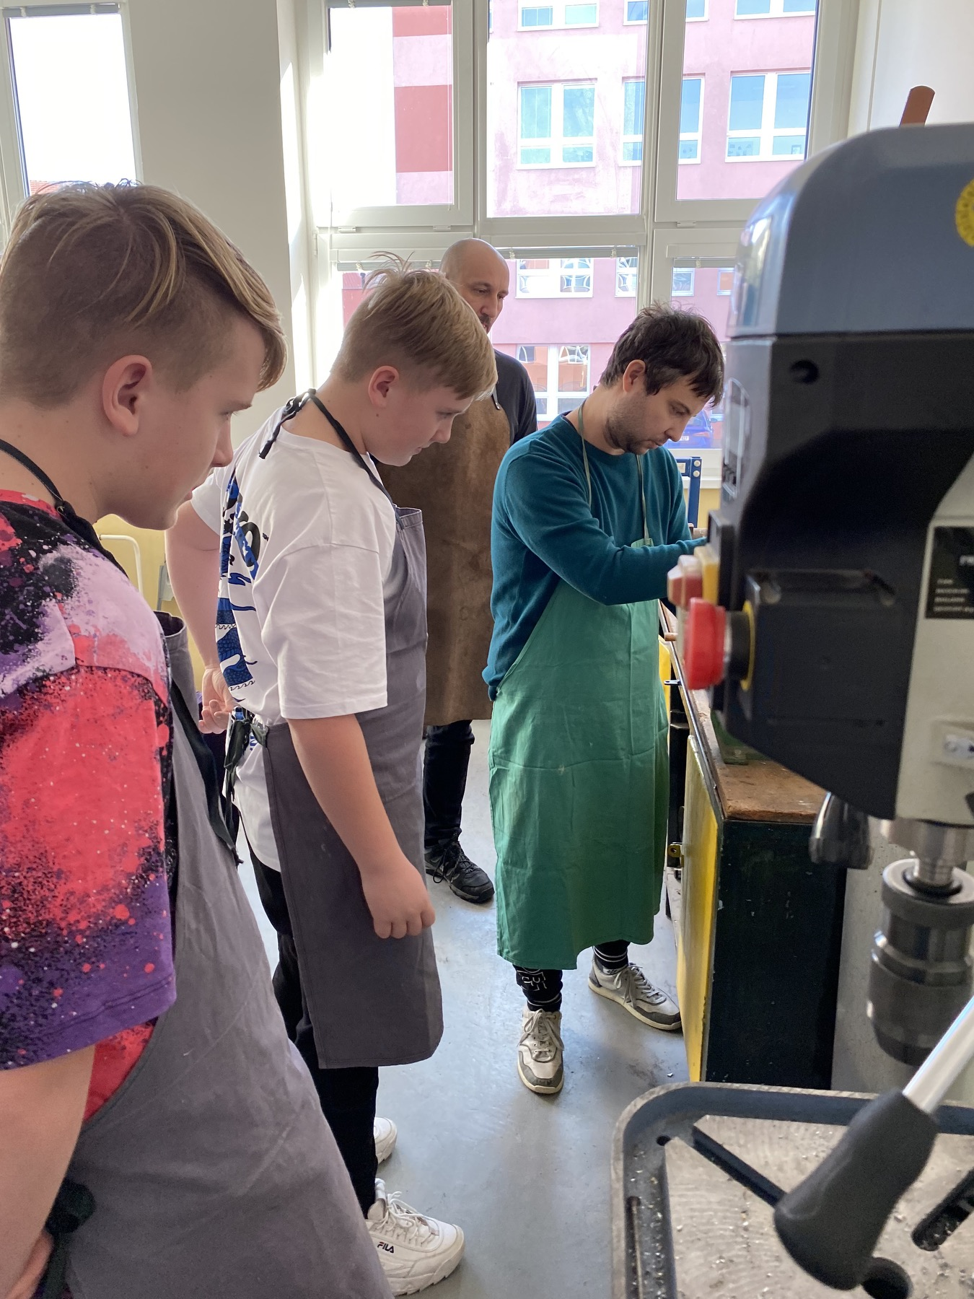
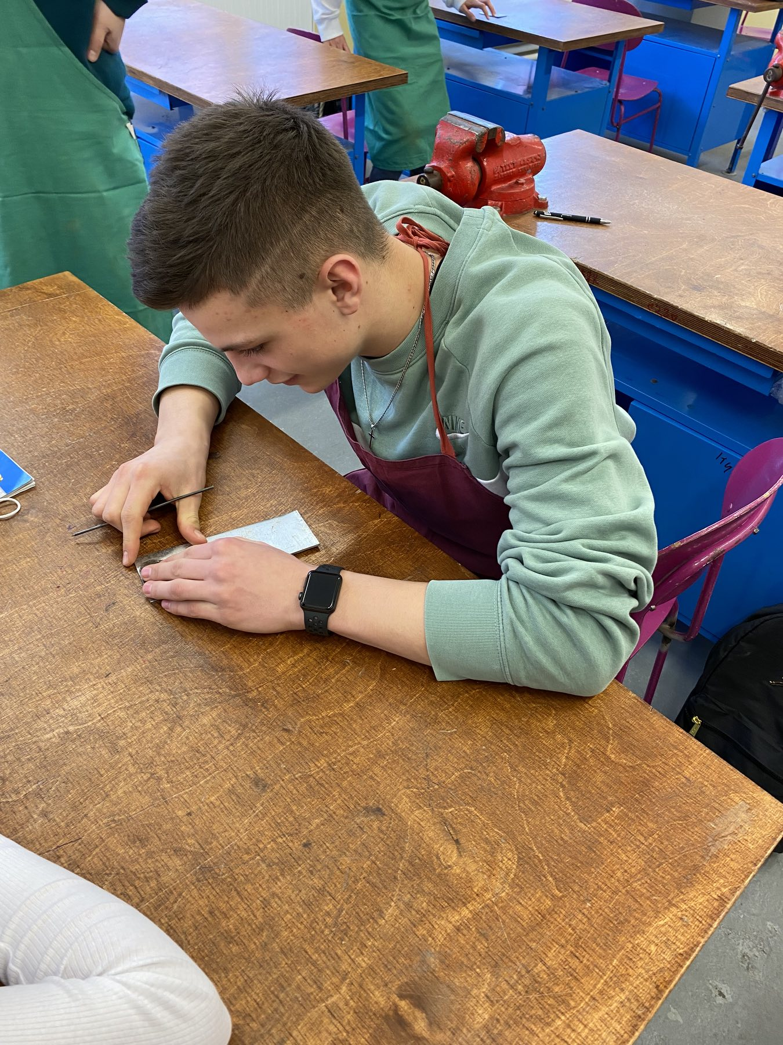
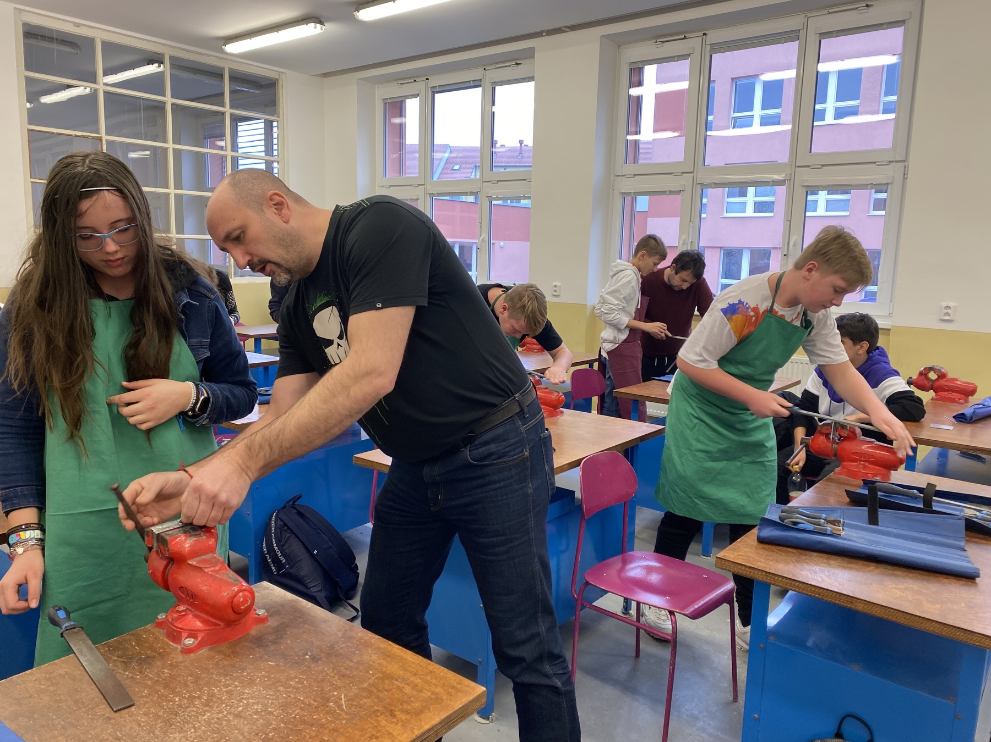
A na závěr… pár momentek z učebny školních dílen

Slide 5
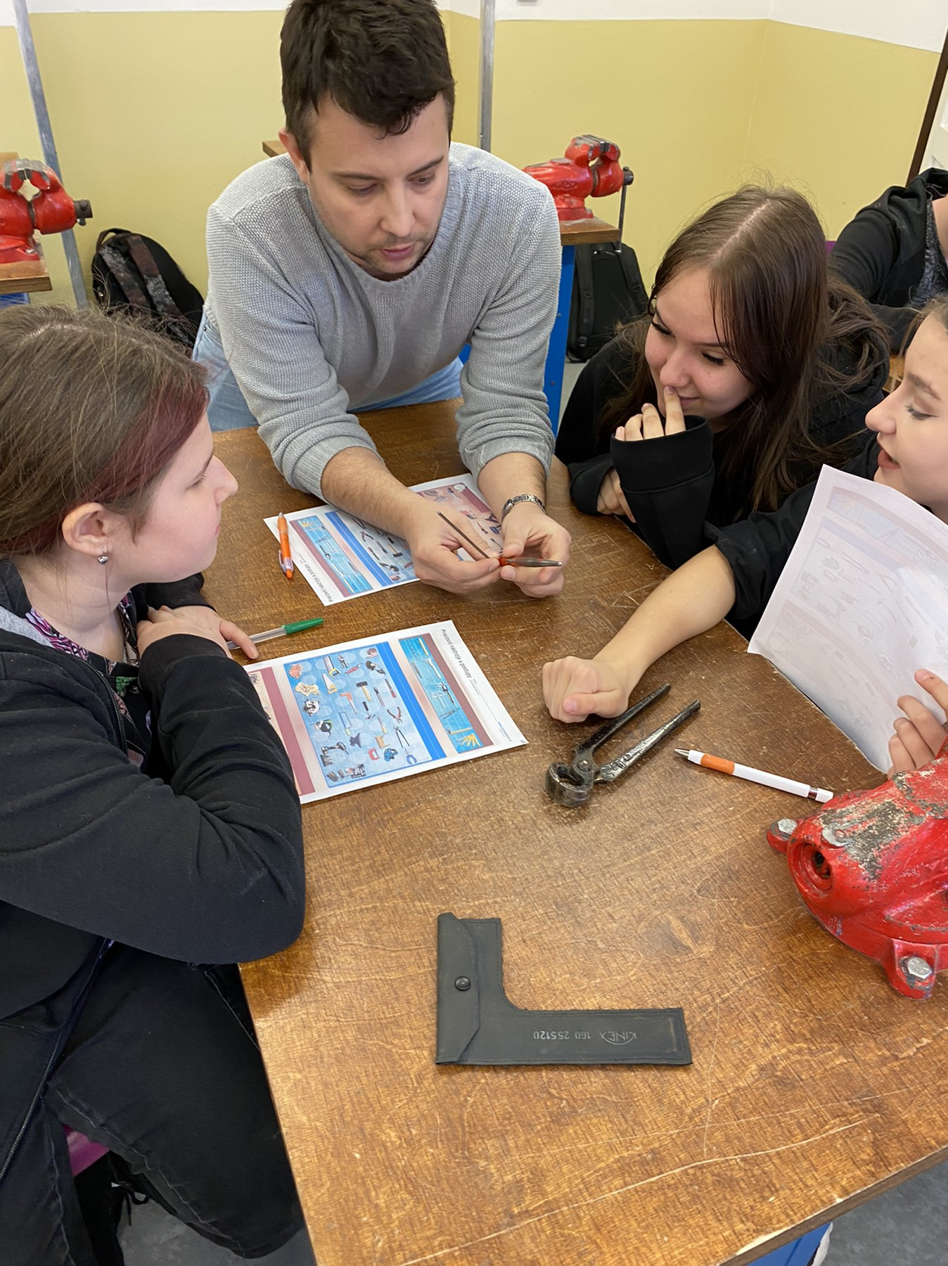
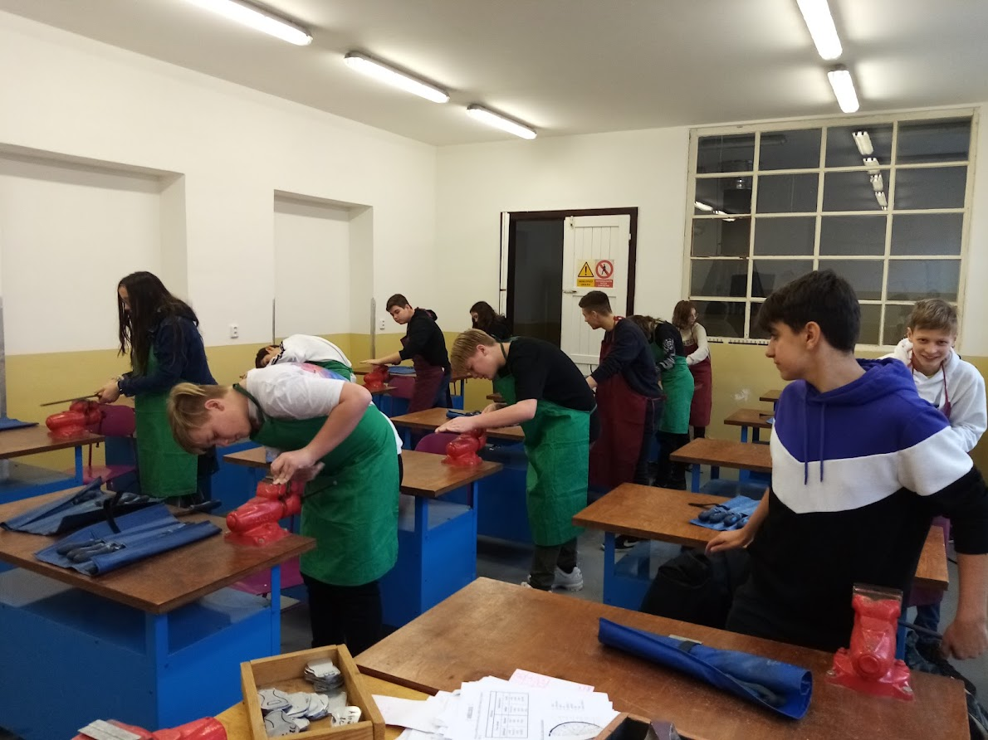

Slide 6
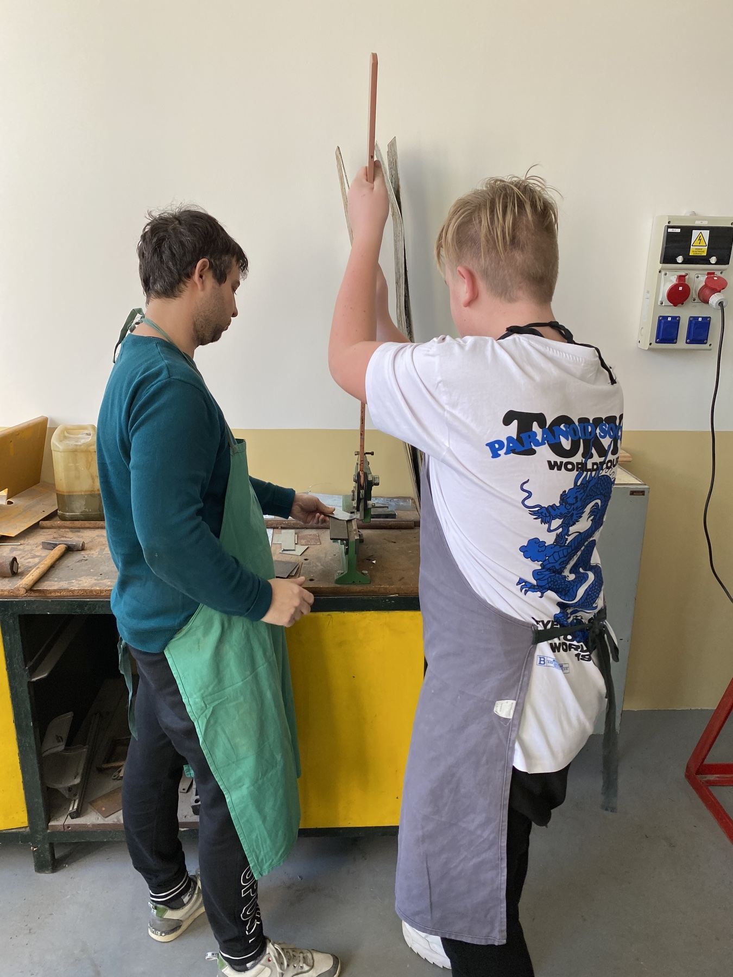
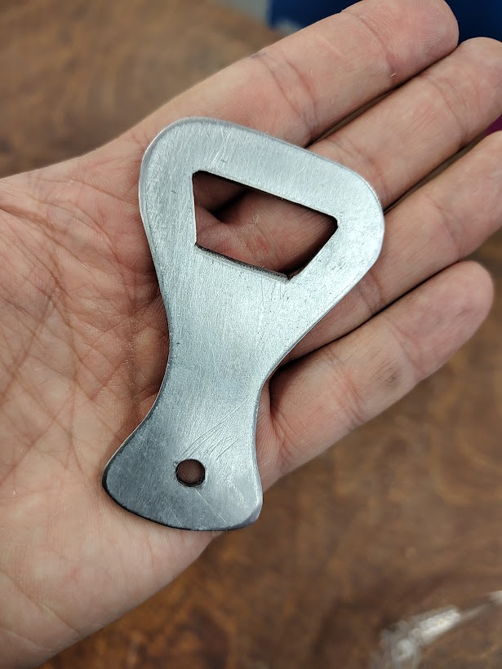
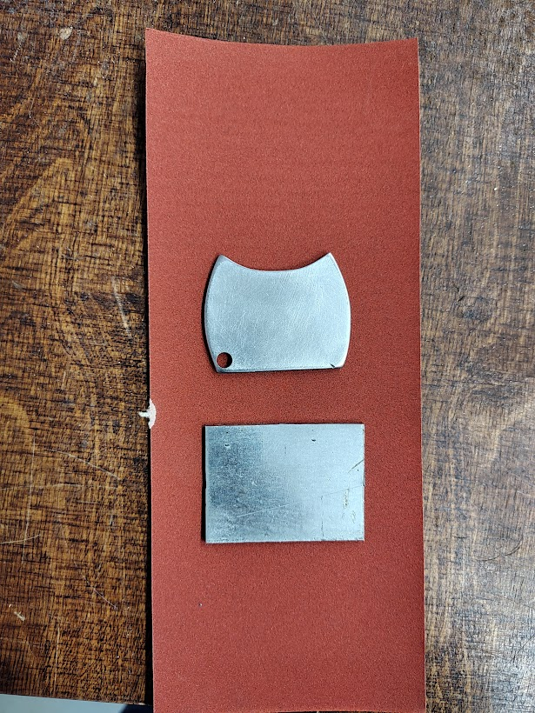
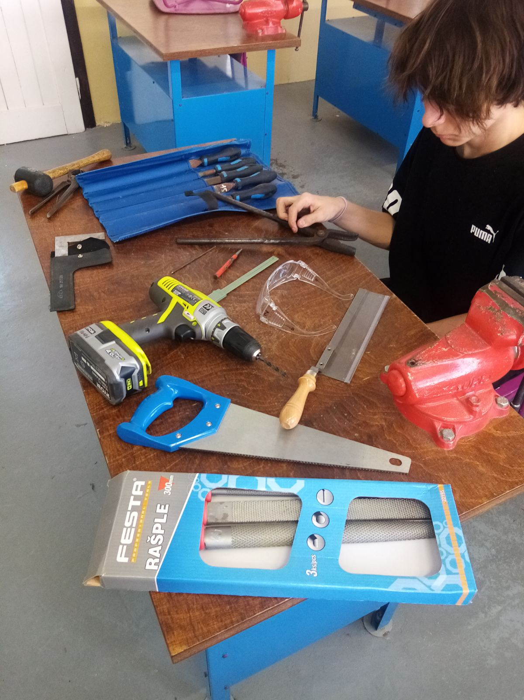

Slide 7
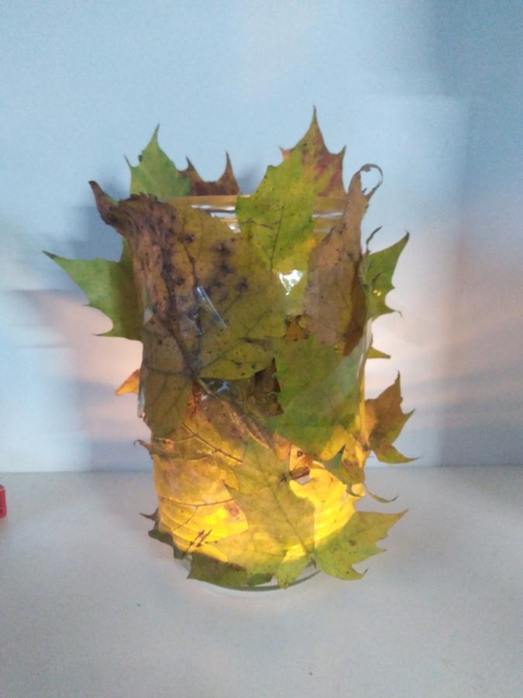
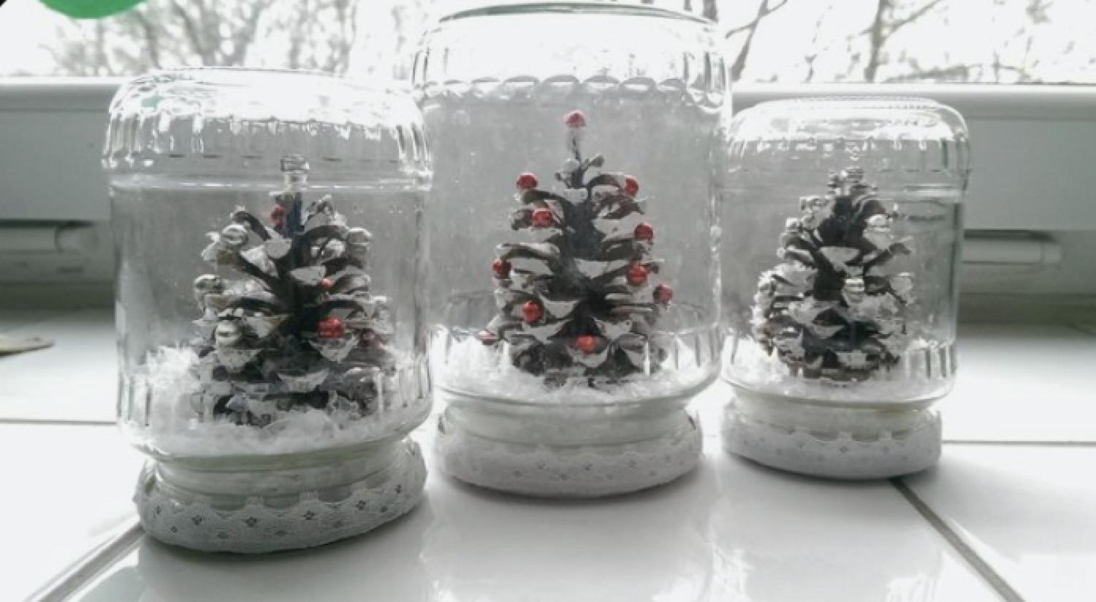
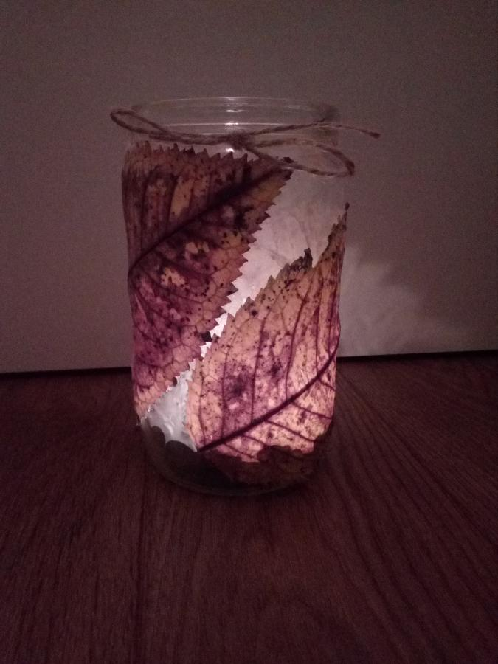
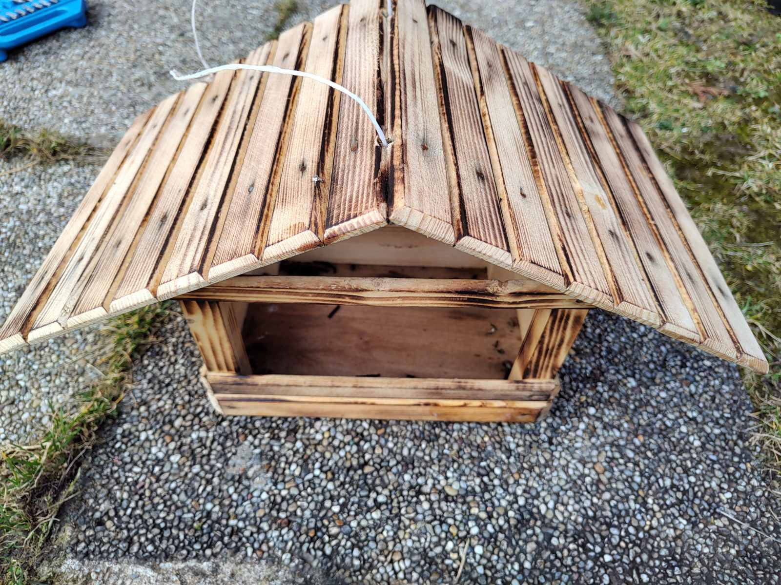
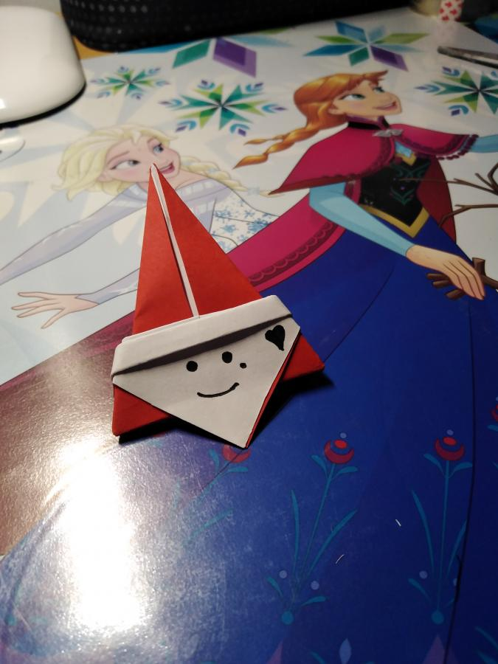

Slide 8
A jak praví známé české přísloví:
„Žádný učený z nebe nespadl.“
ALE TAKÉ PAMATUJ, ŽE:
„Bez práce nejsou koláče!“
Pokud se nebojíš práce a chceš se něčemu přiučit, neváhej se přihlásit.

